Slide 1
Transformación Digital en E-Commerce con ERP, CRM y BI
Proyecto QuetzalDev para TechCore Solutions Guatemala
Sistemas Organizacionales y Gerenciales 1, Sección A, Segundo Semestre 2026
Universidad de San Carlos de Guatemala, Facultad de Ingeniería
Grupo No. 7: Julio Alfredo Herrera Orantes, Jonathan Jerónimo y Francisco Gerardo Castillo
TechCore Solutions Guatemala | Grupo 7 | 1

Slide 2
Problema y objetivo del proyecto
El problema
21
productos en la tienda
TechCore vende hardware (procesadores, memoria, SSD, servidores, switches) sin una vista única de ventas, inventario y clientes.
Los datos viven en sistemas separados: no se puede rastrear una venta de punta a punta.
Reponer inventario y dar seguimiento comercial depende de procesos manuales.
100%
ventas rastreadas
El objetivo
4
módulos integrados: ERP, CRM, e-commerce, BI
Integrar tienda en línea, ERP, CRM y BI en una sola plataforma con trazabilidad del 100%.
TechCore Solutions Guatemala | Grupo 7 | 2

Slide 3
Objetivos SMART
1
2
3
Integración con trazabilidad
Cadena de suministro
Fidelización y marketing
ERP, CRM y Web integrados, con trazabilidad del 100% de cada venta.
Carga masiva de 20 o más productos y reglas de stock para reponer.
Dos campañas de correo y un pipeline Kanban en el CRM.
TechCore Solutions Guatemala | Grupo 7 | 3

Slide 4
Arquitectura de la solución
Máquina virtual local con Docker (start.sh)
Odoo 17 Community
Cliente
PostgreSQL 15
Power BI
Website y e-commerce, Ventas, Inventario, Compras, Contabilidad (IVA 12%), CRM y Email Marketing
Navegador: tienda /shop, portal /my
TechCore_DB y vistas v_bi_*
Usuario bi_reader
TechCore Solutions Guatemala | Grupo 7 | 4

Slide 5
Fase 1: diagnóstico y diseño
Diagnóstico de TechCore: ventas, inventario y clientes sin integración.
Definición de los tres objetivos SMART del proyecto.
Selección de la plataforma: Odoo como ERP, CRM y tienda en línea, con Power BI para el análisis.
Diseño de los procesos: compra web, descuento de inventario, facturación, seguimiento en el CRM y reposición.
TechCore Solutions Guatemala | Grupo 7 | 5

Slide 6
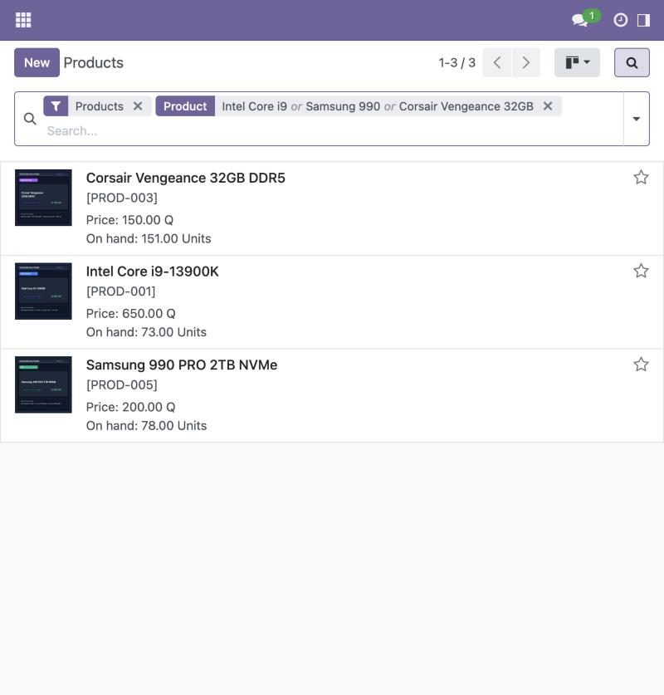
Fase 2: datos maestros, compras y resultados
Carga masiva desde Excel: 8 categorías, 21 productos, clientes, 4 proveedores y 60 precios de proveedor.
Inventario físico inicial cargado con conteo por producto.
Reglas de reposición y órdenes de compra a proveedores.
Reportes nativos de inventario y manuales técnicos con procedimiento y solución de errores.
Inventario en Odoo
TechCore Solutions Guatemala | Grupo 7 | 6

Slide 7
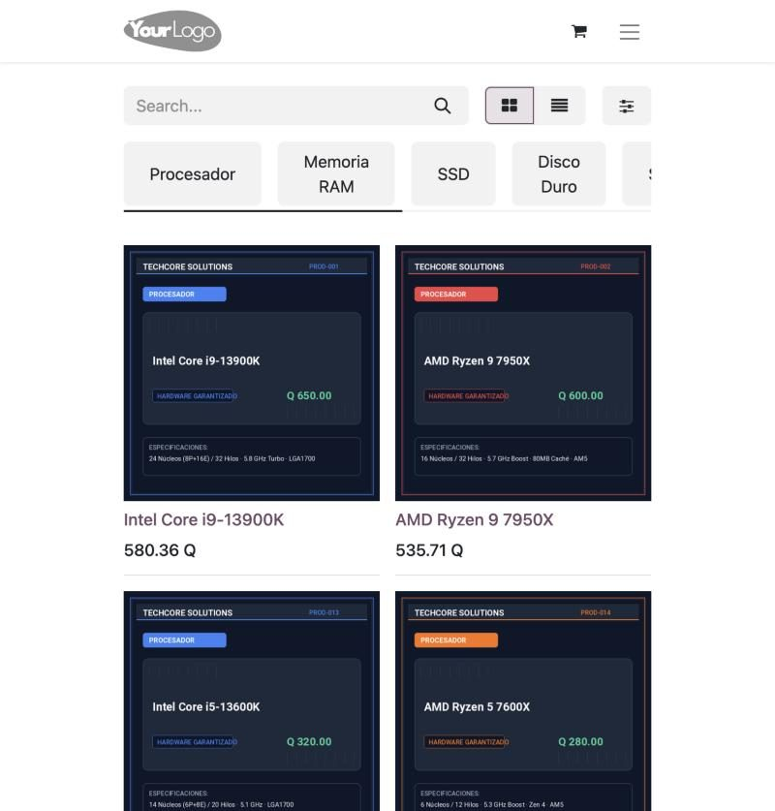
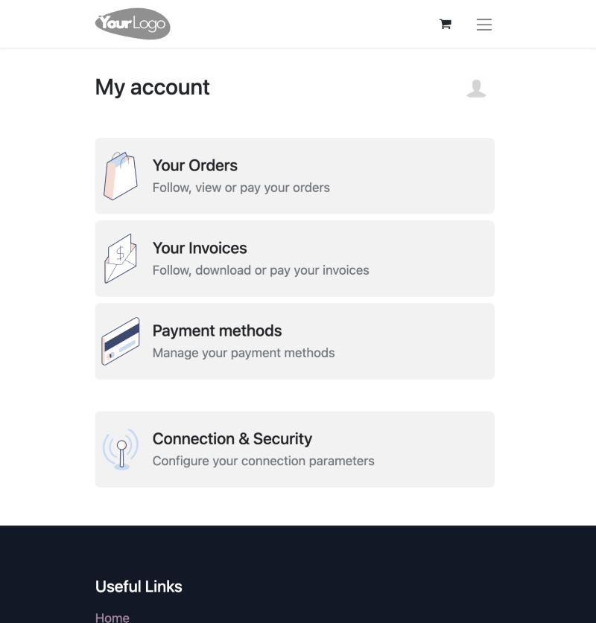
Fase 3: tienda en línea y portal del cliente
Tienda /shop con categorías
Portal del cliente /my
TechCore Solutions Guatemala | Grupo 7 | 7

Slide 8
Flujo de punta a punta: una venta web
Carrito
Pago
Pedido
Inventario
Factura
CRM
Cliente elige PROD-003
Demo o transferencia
S00081 por 150.00 Q
152 a 151 al validar la entrega
INV/2026/00078, IVA 12%
Oportunidad Web B2C
Cada paso queda registrado y enlazado: del pedido sale la entrega, la factura visible en el portal y la oportunidad en el CRM.
TechCore Solutions Guatemala | Grupo 7 | 8

Slide 9
Resultados de las pruebas
Caso | Descripción | Estado
CP-01 | Registro de cliente nuevo | Aprobado
CP-02 | Compra por transferencia (S00080) | Aprobado
CP-03 | Compra con pago Demo (S00081) | Aprobado
CP-04 | Inventario baja lo vendido | Aprobado
CP-05 | Factura y descarga en el portal | Aprobado
CP-06 | Oportunidad Web B2C en el CRM | Aprobado con observaciones
CP-07 | Producto agotado no se vende | Aprobado
CP-08 | Reposición automática (P00017) | Aprobado
CP-09 | Cotización B2B (S00082) | Parcial
8 aprobados, 1 parcial, 0 fallidos. Sin fallos bloqueantes.
TechCore Solutions Guatemala | Grupo 7 | 9

Slide 10
Business Intelligence: inventario y ventas
v_bi_ventas_detalle
v_bi_inventario
Detalle de cada venta por producto, cliente y fecha
Existencias por producto y ubicación
v_bi_top_productos
v_bi_compras
Productos más vendidos
Compras a proveedores
Power BI se conecta a PostgreSQL con el usuario de solo lectura bi_reader, sobre 75 ventas históricas de demostración y las ventas nuevas de la tienda. Los tableros se muestran en la demostración.
TechCore Solutions Guatemala | Grupo 7 | 10

Slide 11
Logros frente a los objetivos SMART
Objetivo | Resultado | Evidencia
1. Integración y trazabilidad | Cumplido: venta a inventario, factura, portal y CRM | CP-01 a CP-06
2. Cadena de suministro | Cumplido: 21 productos por Excel y 4 reglas; compra P00017 automática | CP-08
3. Marketing y pipeline | Cumplido en lo esencial: 2 correos enviados en 1 campaña y pipeline de 4 etapas | CP-06, Email Marketing
TechCore Solutions Guatemala | Grupo 7 | 11

Slide 12
Escalabilidad y siguientes pasos
Pagos
Nube
Operación
Pasarela real con tarjeta y conciliación automática
Balanceo, respaldos automáticos y dominio propio
Varios almacenes y puntos de venta
Fiscal y envíos
BI
CRM y canales
Facturación FEL de la SAT y couriers
Actualización programada y tableros de gerencia
Segmentación, automatización y app móvil
Orden sugerido: pagos y FEL, nube y respaldos, almacenes y couriers, analítica avanzada.
TechCore Solutions Guatemala | Grupo 7 | 12

Slide 13
Conclusiones
Una sola plataforma permite rastrear cada venta de punta a punta sin reingresar datos.
El pago Demo se factura al instante; la transferencia requiere confirmación manual.
La reposición automática evita quiebres de stock con una orden consolidada.
El CRM crea la oportunidad sola, pero falta trasladar el monto y ligar el pedido.
Las mejoras pendientes: precios con IVA en la tienda, FEL y pasarela de pago real.
TechCore Solutions Guatemala | Grupo 7 | 13

Slide 14
Demostración y videos
Video de pruebas de punta a punta: registro, compra, factura, inventario, CRM y reposición (3 a 4 minutos).
Videos de cada fase en los manuales técnicos del repositorio.
Enlaces públicos en Google Drive, dentro de cada documento.
TechCore Solutions Guatemala | Grupo 7 | 14

Slide 15
Preguntas
Gracias. TechCore Solutions Guatemala, Grupo 7
TechCore Solutions Guatemala | Grupo 7 | 15

